Slide 1
第七讲：创意编程研究二｜复杂性2 - 自相似性与分形]作业：创意设计
马奋奇 522432910028

Slide 2
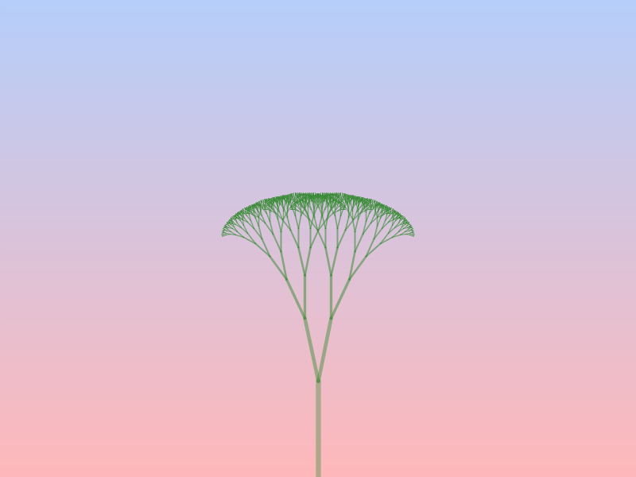
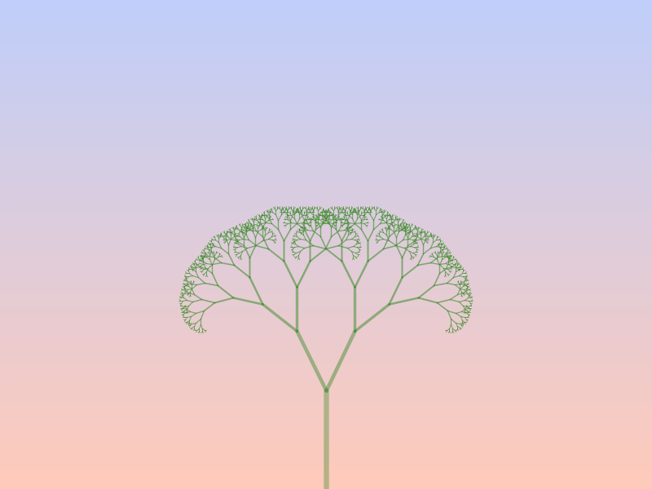
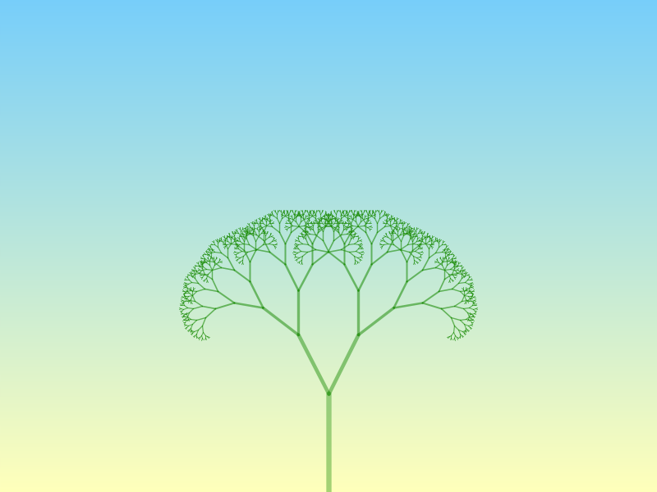
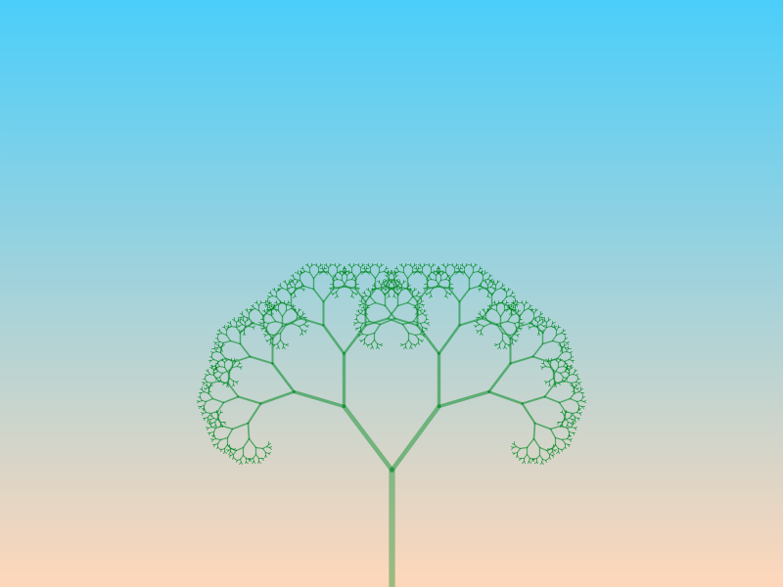
01
生命之树
本作品以自然界中的树木为灵感，企图探索生命、生长和时间的主题。通过模拟树木的生长过程以及一日复一日的交替，寓意着生命的连续性和自然界的循环。
在此作品中用户可以通过移动鼠标改变树木分枝的生长角度，这种互动象征着人与自然界的关系，强调了我们对自然环境的影响。作品中的背景色随时间产生渐变，模拟天空随时间从日出到日落的颜色变化，创造出一种动态和沉浸式的视觉效果。此外，树木的生长是通过分形算法实现的，这种算法产生的结构不仅在视觉上美观，也体现了自然界中的数学之美。

Slide 3
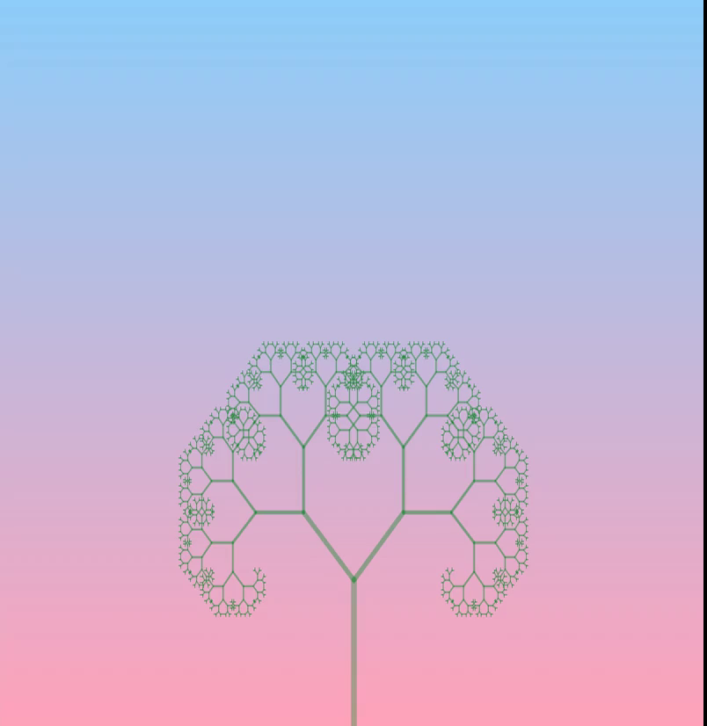
02
运行过程视频展示
“生命之树”是一个将艺术、科技和自然融合的数字艺术作品。它不仅是一幅动态的视觉画面，也是一个互动体验，让观众感受到时间的流动、生命的成长和自然界的美。这个作品展示了数字技术如何被用来创造美丽而有意义的艺术，同时提供了一个平台，让观众思考和体验自然界的复杂性和美丽

